Slide 1
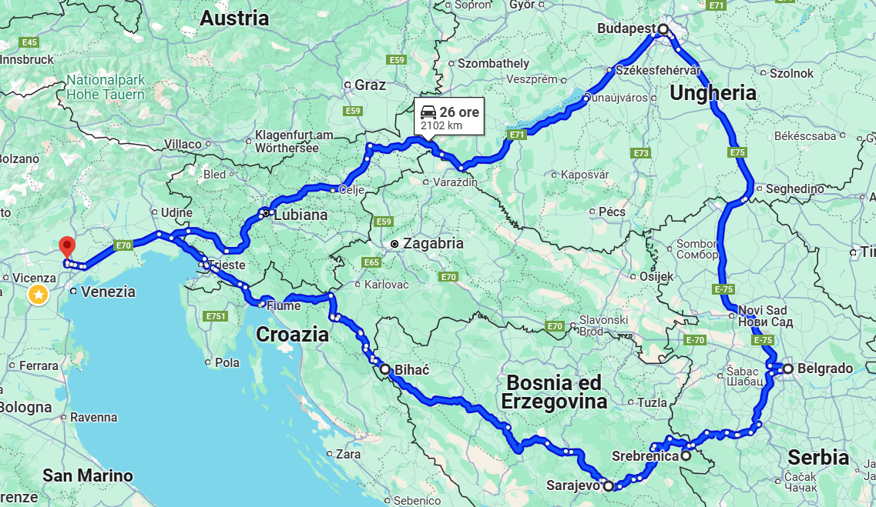

Slide 2
Key INFO VIAGGIO INTERCUTURALE E UMANITARIO 2025
DATE: 24 – 30 APRILE 2025
PAROLE CHIAVE: MEMORIA, INTERCULTURALITA’, SOLIDARIETA’
TEMI AFFRONTATI:
MIGRAZIONI (ROTTA BALCANICA E MURO SERBIA-UNGHERIA)
CONFLITTI E DIRITTI UMANI (GUERRA FREDDA, GENOCIDIO SREBRENICA, GUERRA EX-JUGOSLAVIA)
DEMOCRAZIA/AUTOCRAZIA E STATO DI DIRITTO (UNGHERIA ART. 7)
QUOTA DI PARTECIPAZIONE: 380 € (ESCLUSI INGRESSI AI MUSEI E 4 PASTI)
ISCRIZIONI: DAL 1 GENNAIO AL 31 MARZO – SEGUIRE PAGINA INSTAGRAM RETE PROGETTO PACE
2 INCONTRI DI PREPARAZIONE:
GEOPOLITICA E CONTESTO DEI PAESI ATTRAVERSATI
PROGRAMMA, CODICE DI CONDOTTA E TEAM-BUILDING

Slide 3
DAY 1 - 24 APRILE
DATE: 24 – 30 APRILE 2025
PAROLE CHIAVE: INTERCULTURALITA’, SOLIDARIETA’
PROGRAMMA:
PARTENZA ORE 7.30 DA TREVISO
ARRIVO ALLE ORE 16 A BIHAC (BOSNIA), INCONTRO E CENA CON JRS – JESUIT REFUGEE SERVICES ED APPROFONDIMENTO SITUAZIONE ROTTA BALCANICA
MEETING CON TESTIMONIANZE DI RIFUGIATI SIRIANI ED AFGHANI PRESENTI NEI CENTRI DI ACCOGLIENZA E CAMPI PROFUGHI OUTDOOR
CONSEGNA AIUTI AI RIFUGIATI
PERNOTTAMENTO A BIHAC

Slide 4
DAY 2 - 25 APRILE
DATE: 24 – 30 APRILE 2025
PAROLE CHIAVE: INTERCULTURALITA’, MEMORIA
PROGRAMMA:
PARTENZA ORE 8 DA BIHAC
ARRIVO ALLE ORE 16 A SARAJEVO – VISITA DELLA CITTA’ (MOSCHEA, CHIESA ORTODOSSA E SINAGOGA) E MUSEO DI GUERRA «WARCHILD MUSEUM»
CELEBRAZIONE DEL 25 APRILE PRESSO FIAMMA ETERNA IN RICORDO DELLA LIBERAZIONE DELL’ASSEDIO
CENA TIPICA PRESSO CENTRO GIOVANILE «JOHN PAUL II» E SERATA INTERCULTURALE ED INTER-RELIGIOSA
PERNOTTAMENTO PRESSO CENTRO GIOVANILE

Slide 5
DAY 3 - 26 APRILE
DATE: 24 – 30 APRILE 2025
PAROLE CHIAVE: MEMORIA
PROGRAMMA:
ORE 9 - VISITA ORFANOTROFIO E CASA FAMIGLIA A SARAJEVO
ORE 11 VISITA LIBERA A SARAJEVO E PRANZO
ORE 12.30 PARTENZA PER SREBRENICA, ARRIVO ALLE 14 E VISITA MEMORIALE
ORE 16 PARTENZA PER BELGRADO, ARRIVO ORE 20, CENA ED INCONTRO DI META’ VIAGGIO

Slide 6
DAY 4 - 27 APRILE
DATE: 24 – 30 APRILE 2025
PAROLE CHIAVE: MEMORIA, SOLIDARIETA’
PROGRAMMA:
ORE 9 – VISITA LUOGHI BOMBARDAMENTO NATO 1999
ORE 11 VISITA CITTA’ E PRANZO
ORE 15 PARTENZA PER SUBOTICA – NORD SERBIA – INCONTRO CON CASA FAMIGLIA E CONSEGNA AIUTI
PERNOTTAMENTO A SUBOTICA

Slide 7
DAY 5 - 28 APRILE
DATE: 24 – 30 APRILE 2025
PAROLE CHIAVE: MEMORIA, SOLIDARIETA’
PROGRAMMA:
ORE 9 –INCONTRO CON ONG SERBA CHE LAVORA PRESSO IL MURO – CONSEGNA AIUTI
ORE 11 PARTENZA PER UNGHERIA
PRANZO ED INCONTRO CON ONG UNGHERESE DALL’ALTRO LATO DEL MURO – CONSEGNA AIUTI
ORE 16 PARTENZA PER BUDAPEST E VISITA MEMORIALE RIVOLUZIONE UNGHERESE DEL 1956
CENA TIPICA UNGHERESE E MEETING INTERCULTURALE CON GIOVANI UNGHERESI

Slide 8
DAY 6 - 29 APRILE
DATE: 24 – 30 APRILE 2025
PAROLE CHIAVE: MEMORIA, SOLIDARIETA’, INTERCULTURALITA’
PROGRAMMA:
ORE 9 – VISITA NUCLEAR BUNKER MUSEUM IN THE ROCK
ORE 11 VISITA PRESSO KLUB-RADIO E PRANZO
ORE 14 – 16 TEMPO LIBERO
ORE 16 VISITA CITTA’ VECCHIA E RIENTRO PER CENA
ORE 21 – GITA IN BATTELLO SUL DANUBIO

Slide 9
DAY 7 - 30 APRILE
DATE: 24 – 30 APRILE 2025
PAROLE CHIAVE: MEMORIA
PROGRAMMA:
ORE 9 – VISITA HOUSE OF TERROR – MEMORIALE PERIODO SOVIETICO
ORE 11 TEMPO LIBERO PER SOUVENIR
ORE 12.30 PRANZO E PARTENZA PER TREVISO
ORE 22.30 ARRIVO A TREVISO

Slide 10
INFO E LINK
DATE: 24 – 30 APRILE 2025
PAROLE CHIAVE: MEMORIA
QUOTA DI PARTECIPAZIONE: 380 € (ESCLUSI INGRESSI AI MUSEI E 4 PASTI)
ISCRIZIONI: DAL 1 GENNAIO AL 31 MARZO – SEGUIRE PAGINA INSTAGRAM RETE PROGETTO PACE
2 INCONTRI DI PREPARAZIONE:
GEOPOLITICA E CONTESTO DEI PAESI ATTRAVERSATI
PROGRAMMA, CODICE DI CONDOTTA E TEAM-BUILDING
LINK DI ISCRIZIONE https://forms.gle/yKnxqfU7GvuEaahw5
PER ISCRIVERSI ALLA RETE: DIRETTIVO@RETEPROGETTOPACE.IT

Slide 11
PROSSIMI APPUNTAMENTI
4 FEBBRAIO: GIORNATA MONDIALE DELLA FRATERNITA’. INCONTRO CON MINORI STRANIERI NON ACCOMPAGNATI PRESSO CASERME SERENA
24 MARZO: VISITA ALLA BASE MILITARE DI ISTRANA – MEMORIALE BOMBARDAMENTO NATO DI BELGRADO
I DOCENTI INTERESSATI RICEVERANNO COMUNICAZIONE PER LE ISCRIZIONI VIA E-MAIL

